Slide 1

ENERGÍA ELÉCTRICA EN CHILE
Fuentes de energía no convencionales y circuito eléctrico domiciliario
CIENCIA CIUDADANA
MÓDULO III / CLASE 3 / Ob. 3
MATERIAL DE APOYO PARA EL PROFESOR
Tiempo estimado para ser trabajado en 2 a 3 clases

Slide 2

Objetivos
Analizar, a partir de modelos, riesgos de origen natural o provocado por la acción humana en su contexto local.

Slide 3
CONTENIDOS
1. Central eléctrica
2. Corriente eléctrica.
3. Circuito eléctrico domiciliario.

Slide 4


ANTES DE COMENZAR
AL COMPARAR LAS CONEXIONES EN SERIE Y EN PARALELO, ¿QUÉ DIFERENCIAS SE DETECTAN ENTRE ESTOS DOS SISTEMAS?
¿CUÁLES SON LAS VENTAJAS Y LAS DESVENTAJAS DE LA CORRIENTE CONTINUA COMPARADA CON LA ALTERNA?
¿QUÉ SISTEMA UTILIZAS EN LA ACTUALIDAD? ¿POR QUÉ?

Slide 5
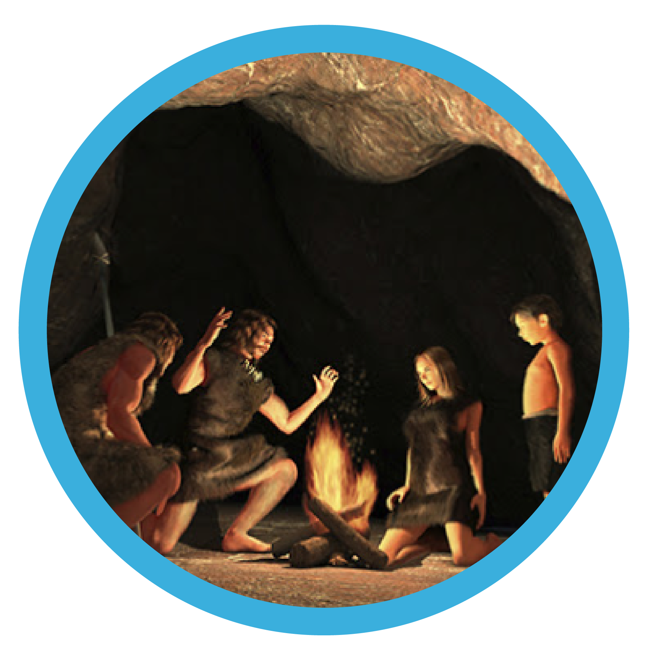
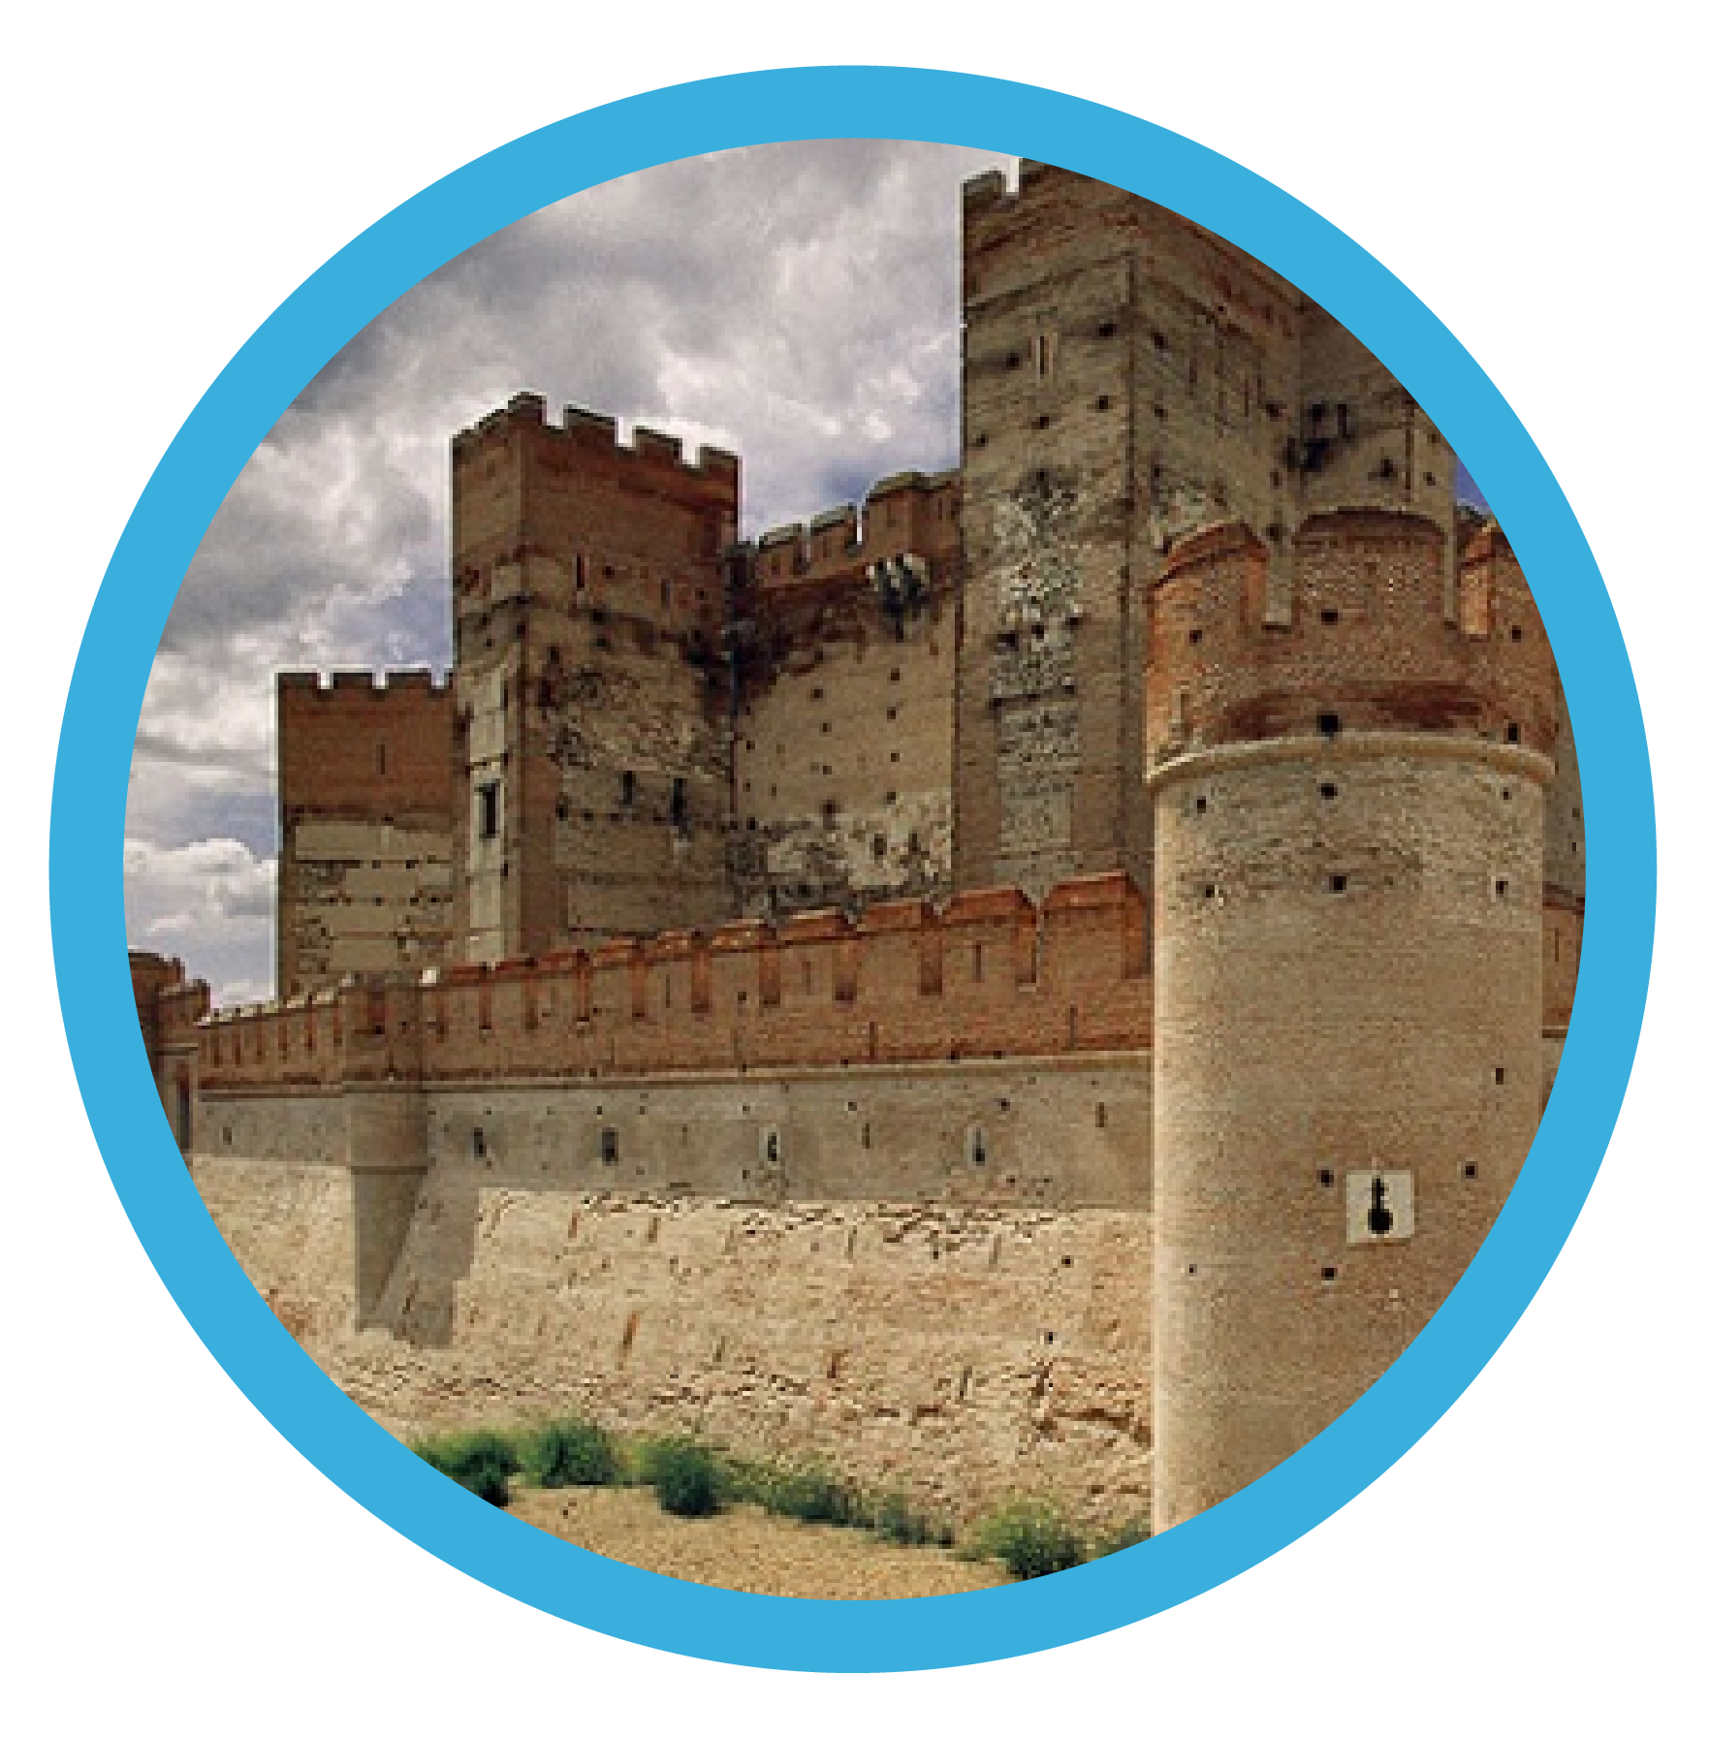


INTRODUCCIÓN
EVOLUCIÓN = PROGRESO
Esquema 1 (Elaboración propia).

Slide 6
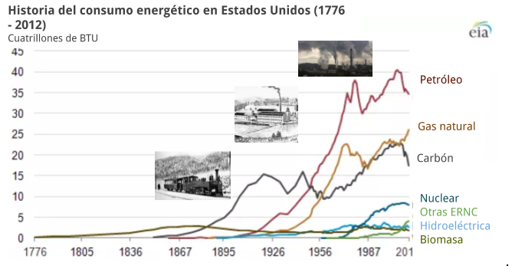
EVOLUCIÓN DEL CONSUMO ENERGÉTICO
Por siglos, la principal fuente de energía fue la leña, mientras paralelamente las construcciones eran de madera, piedra, barro, ladrillos cerámicos y diversas pastas construidas a partir de distintos materiales extraídos de la naturaleza.
Figura 1: “Evolución de consumo energético”
Fuente: Guía docente “Energía eléctrica en Chile”.

Slide 7

EVOLUCIÓN DEL CONSUMO ENERGÉTICO
Luego del intenso uso de biomasa (leña), surge el período del carbón (combustible fósil), que acompañó a gran parte de la Revolución Industrial, la que para algunos historiadores finaliza con el inicio de la Primera Guerra Mundial (1918). Tras la era del carbón, fuente utilizada muy intensivamente en la industria y el transporte, nace la era del petróleo, un hidrocarburo del que surge una serie de derivados, entre los que se encuentran la gasolina y el petróleo diésel (usados también en el transporte), el kerosene (parafina, usada para calefacción), el gas licuado de petróleo (GLP, usado en nuestras casas en cocinas y estufas). Otros derivados del petróleo son aceites lubricantes, plásticos, productos de limpieza, fertilizantes y muchos otros.
Figura 1: “Evolución de consumo energético”
Fuente: Guía docente “Energía eléctrica en Chile”.

Slide 8




En el mundo, alrededor del 35% de la energía consumida proviene del petróleo.
Si a la energía que usamos, que proviene del petróleo, le agregamos el consumo de gas natural y de carbón, se tiene que alrededor del 60% de la energía usada en el mundo proviene de estas tres fuentes.
Estas fuentes de energía emiten CO2, que permanece por décadas en la parte superior de la atmósfera y es el principal responsable del cambio climático que nos afecta actualmente.
Esquema 2 (Elaboración propia).

Slide 9
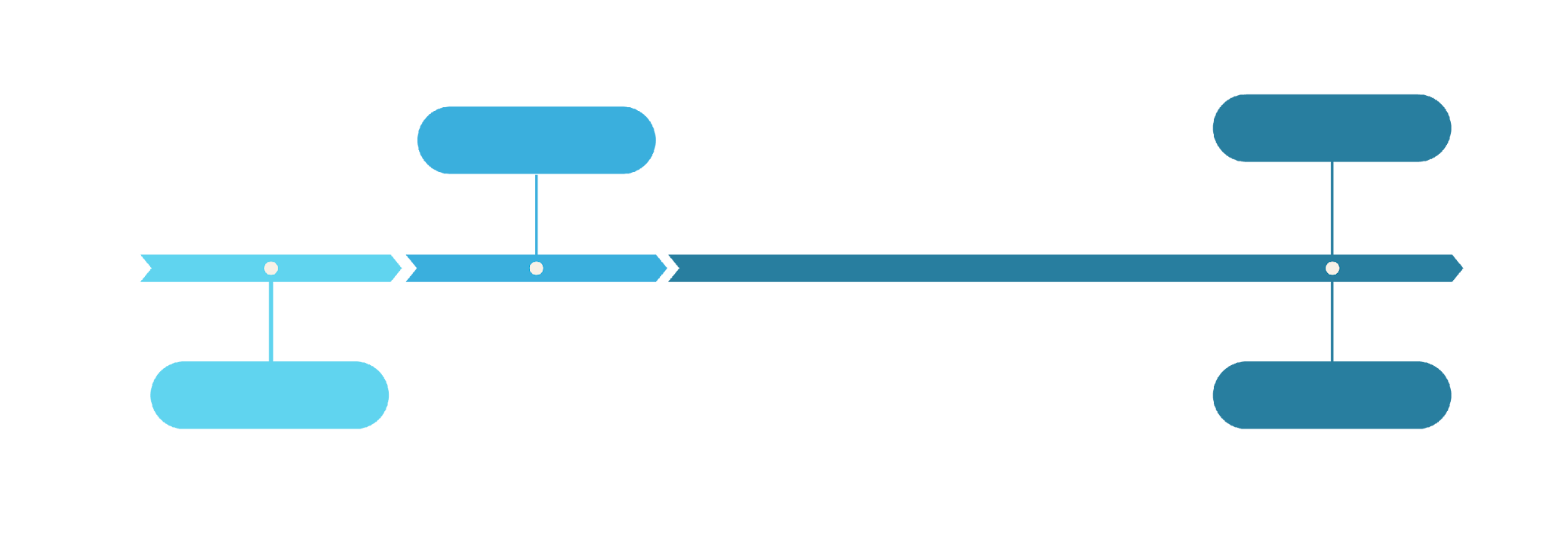
CONSUMO ENERGÉTICO A NIVEL MUNDIAL
De un universo de energía mayoritariamente producida a partir de combustibles fósiles a nivel mundial, un 22% se invierte en el sector residencial. Dado que es el único sector que mantiene una relación periódica con todos los habitantes del mundo, nace aquí la necesidad de concientizar sobre el problema energético que se está viviendo en el mundo, y particularmente con lo que ocurre en el sector residencial.
1996
Aumento en el uso de energías renovables (Europa, Asia, América Central, Norte y Sur).
2020
1995
Aumentó en un 35% el consumo de energía, sobre todo la basada en combustibles fósiles.
2020
Esquema 3 (Elaboración propia)
Fuente: Guía docente “Energía eléctrica en Chile”.

Slide 10
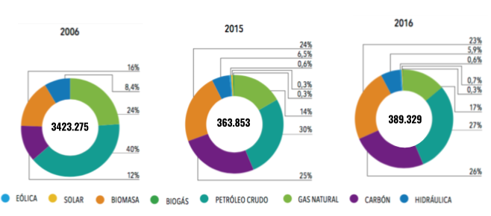
CONSUMO ENERGÉTICO A NIVEL NACIONAL
La producción de petróleo crudo ha disminuido significativamente en los últimos 10 años, pasando de un 40% de participación en el consumo nacional en 2006 a un 27% en 2016. Se observa también en 2016 una participación de un 0,7% de energía solar. Aunque el porcentaje de producción de energías renovables es bajo, se considera que seguirá en aumento.
La Ley 20.257 de Fomento a las Energías Renovables No Convencionales (ERNC) establece una meta de un 10% de ERNC al 2024.
Figura 2: Total de la oferta primaria en Chile en GWh / Modificado de CNE (2018), Anuario CNE 2018
Fuente: Guía docente “Energía eléctrica en Chile”.

Slide 11

DISTRIBUCIÓN DEL CONSUMO ANUAL DE ENERGÍA POR VIVIENDA PROMEDIO
8%
COCINA
54%
3%
CALEFACTOR
ILUMINACIÓN
2%
REPOSO
7%
OTROS
17%
2%
ACS
TV
5%
REFRIGERADOR
Figura 3: “Distribución del consumo anual de energía por vivienda promedio”
Fuente: CNE (2010), Usos finales y curva de oferta de conservación de la energía en el sector residencial en Chile

Slide 12

DISTRIBUCIÓN DEL CONSUMO ANUAL DE ENERGÍA POR VIVIENDA PROMEDIO
La importancia del sector residencial radica en que toda persona forma parte de él, y el uso de energía que se realice dentro de cada hogar afecta directamente al resto del país. El consumo promedio nacional es de 4.470kWh/año.
La distribución de consumo energético varía a lo largo del país principalmente en relación con el clima del lugar en que se encuentra la vivienda. En regiones, con inviernos con bajas temperaturas, el alto consumo de calefacción en la vivienda podría estar indicando que ella es ineficiente desde el punto de vista energético. Esto puede deberse a un problema de diseño arquitectónico y/o de los materiales utilizados en la construcción.
Figura 3: “Distribución del consumo anual de energía por vivienda promedio”
Fuente: CNE (2010), Usos finales y curva de oferta de conservación de la energía en el sector residencial en Chile

Slide 13

DISTRIBUCIÓN DEL CONSUMO ANUAL DE ENERGÍA POR VIVIENDA SEGÚN ZONA TÉRMICA
/ Zona 1 - 2
17%
COCINA
12%
5%
CALEFACTOR
ILUMINACIÓN
4%
REPOSO
11%
OTROS
35%
5%
ACS
TV
11%
REFRIGERADOR
Figura 4: “Distribución del consumo anual de energía por vivienda según zona térmica”
Fuente: Guía del docente “Energía eléctrica en Chile”.
Thomas Herzog y otros (1996), Carta Europea para la energía solar en la arquitectura y el urbanismo.

Slide 14
DISTRIBUCIÓN DEL CONSUMO ANUAL DE ENERGÍA POR VIVIENDA SEGÚN ZONA TÉRMICA
/ Zona 3 - 5
7%
COCINA
57%
3%
CALEFACTOR
ILUMINACIÓN
2%
REPOSO
7%
OTROS
17%
2%
ACS
TV
5%
REFRIGERADOR
Figura 4: “Distribución del consumo anual de energía por vivienda según zona térmica”
Fuente: Guía del docente “Energía eléctrica en Chile”.
Thomas Herzog y otros (1996), Carta Europea para la energía solar en la arquitectura y el urbanismo.

Slide 15

DISTRIBUCIÓN DEL CONSUMO ANUAL DE ENERGÍA POR VIVIENDA SEGÚN ZONA TÉRMICA
/ Zona 6 - 7
7%
COCINA
3%
ILUMINACIÓN
2%
REPOSO
4%
OTROS
2%
TV
5%
REFRIGERADOR
Figura 4: “Distribución del consumo anual de energía por vivienda según zona térmica”
Fuente: Guía del docente “Energía eléctrica en Chile”.
Thomas Herzog y otros (1996), Carta Europea para la energía solar en la arquitectura y el urbanismo.

Slide 16
DISTRIBUCIÓN DEL CONSUMO ANUAL DE ENERGÍA POR VIVIENDA SEGÚN ZONA TÉRMICA
Es posible constatar que el consumo por calefacción aumenta considerablemente a medida que se avanza de zona hacia el sur. Esto ocurre producto de que, a medida que el clima es más frío, aumentan las cargas por calefacción.
Figura 4: “Distribución del consumo anual de energía por vivienda según zona térmica”
Fuente: Guía del docente “Energía eléctrica en Chile”.
Thomas Herzog y otros (1996), Carta Europea para la energía solar en la arquitectura y el urbanismo.

Slide 17
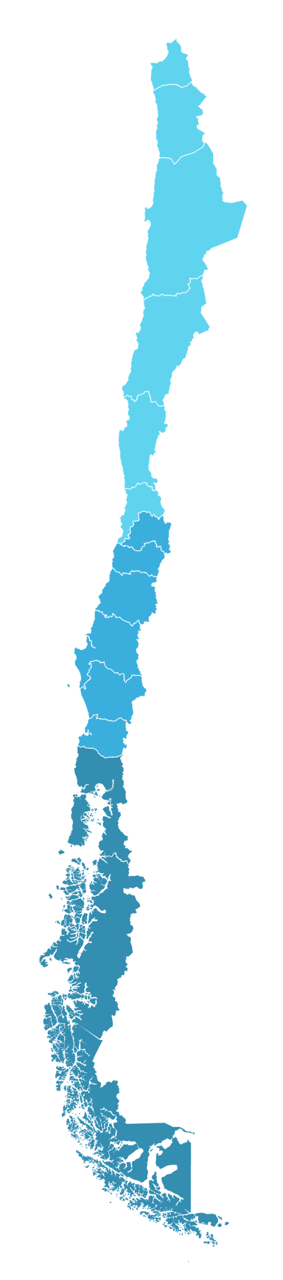
DISTRIBUCIÓN DEL CONSUMO ANUAL DE ENERGÍA POR VIVIENDA SEGÚN ZONA TÉRMICA
ZONA 1- 2
Las zonas 1 y 2 incluyen ciudades como Arica, Antofagasta, Calama, Coquimbo y Valparaíso; las zonas 3, 4, y 5 incluyen ciudades como Santiago, Talca, Temuco, Concepción, Chillán y Osorno; y por último, entre las zonas 6 y 7 se encuentran ciudades como Frutillar, Puerto Montt, Chiloé, y la Región de Aysén y Magallanes.
ZONA 3- 5
ZONA 6- 7
Elaboración propia.
Fuente: CNE (2010), Usos finales y curva de oferta de conservación de la energía en el sector residencial en Chile
Fuente: Guía del docente “Energía eléctrica en Chile”.

Slide 18

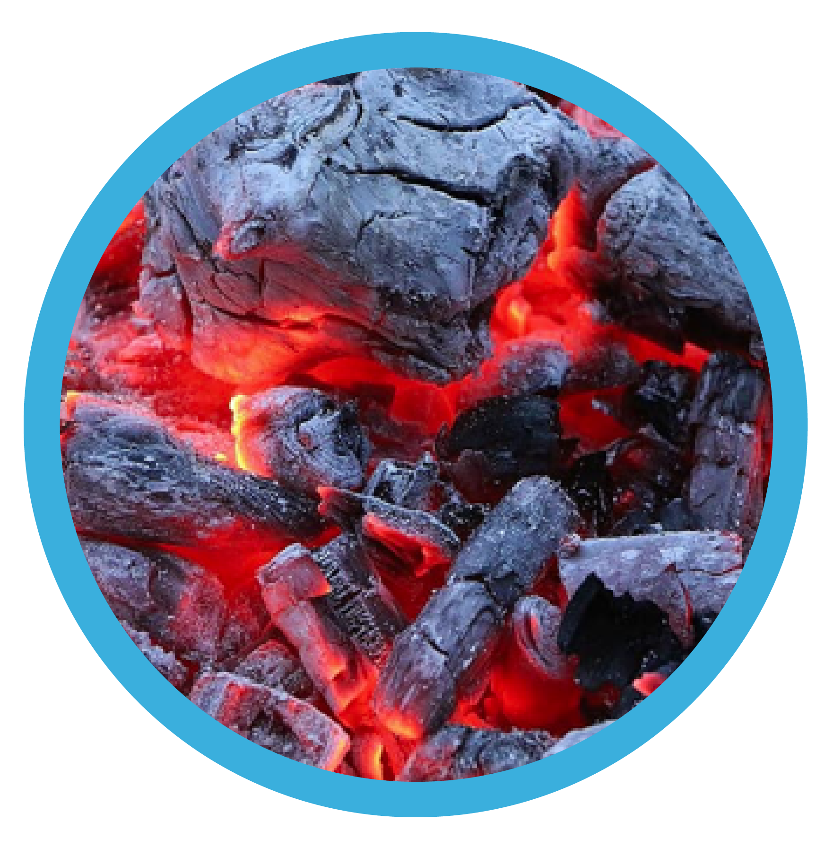

EFECTOS AMBIENTALES DEL USO DE LAS ENERGÍAS TRADICIONALES
1. Las energías tradicionales son aquellas cuya producción está basada en combustibles fósiles.
2. Son las más utilizadas tanto a nivel mundial como nacional.
3. Los combustibles fósiles en algún momento se terminarán y las generaciones que vienen quedarán sin este tipo de energías; es decir, no son durables en el tiempo.
4. Las emisiones producidas por estas energías son gases con efecto invernadero.
Fuente: Guía del docente “Energía eléctrica en Chile”.

Slide 19



ENERGÍAS NO TRADICIONALES
1. Entre las energías no tradicionales están las Energías Renovables No Convencionales (ERNC).
2. Las ERNC son aquellas energías cuya producción no está basada en la combustión de fósiles, sino en recursos naturales inagotables.
3. Algunos ejemplos de ERNC son la geotérmica, la hidráulica, la solar y la eólica.
Fuente: Guía del docente “Energía eléctrica en Chile”.

Slide 20
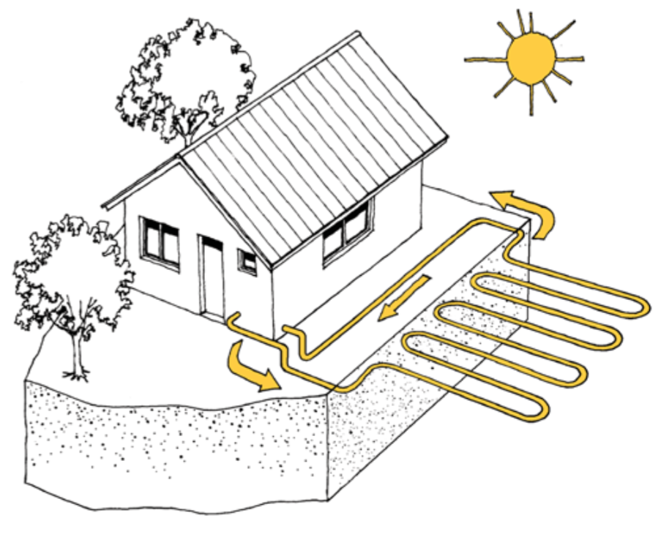
ENERGÍA GEOTÉRMICA
Utiliza el calor del subsuelo para controlar la temperatura de las edificaciones (precalientan el aire en invierno o lo preenfrían en verano) o del agua caliente sanitaria.
Este calor es aprovechado en centrales geotérmicas que extraen el calor de fuentes de altas temperaturas del subsuelo.
Figura 5: “Esquema de funcionamiento de sistema geotérmico”
Bustamante (2009), Guía de diseño para la Eficiencia Energética en la vivienda social

Slide 21
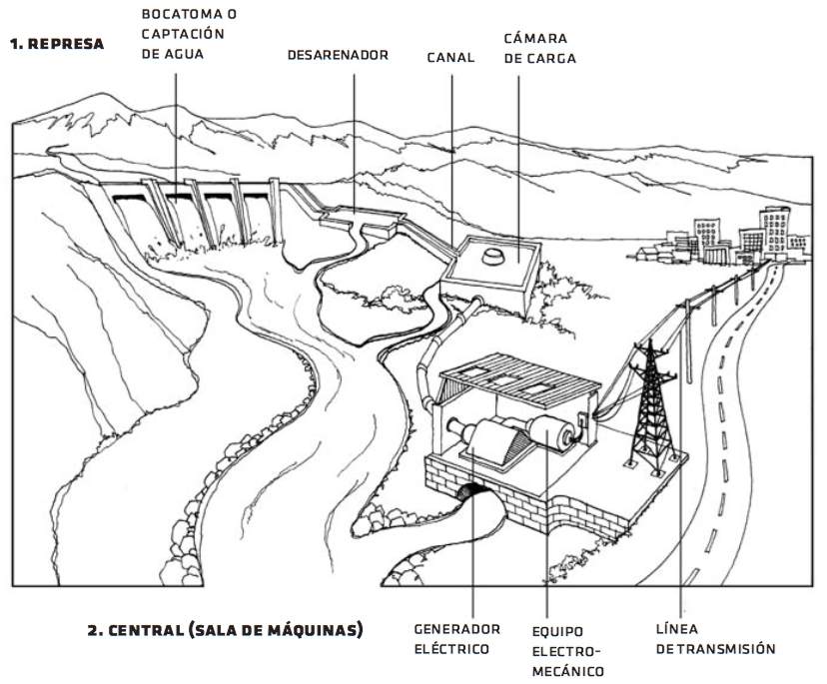
ENERGÍA MINI-HIDRÁULICA
La energía hidráulica aprovecha la transformación de la energía potencial en energía cinética durante la caída del agua, accionando una turbina.
Como ERNC se considera solamente las centrales mini-hidráulicas, que producen hasta un rango de 5MW-10MW según el país, pues las grandes centrales hidroeléctricas generan un impacto negativo en el ambiente.
Figura 6: “Esquema de funcionamiento de minicentral hidráulica”

Slide 22
ENERGÍA EÓLICA
Utiliza la fuerza del viento.
La forma más común de obtenerla es por medio de los conocidos molinos de viento. Las aspas giran gracias al viento que hay en el lugar y así transforman esa energía cinética del viento en energía mecánica y, posteriormente, en energía eléctrica. Hace 10 años casi no había generación de energía eólica en Chile, pero últimamente ha aumentado su producción.
Figura 7: “Generadores de electricidad con energía eólica”
Fuente: Guía del docente “Energía eléctrica en Chile”.

Slide 23
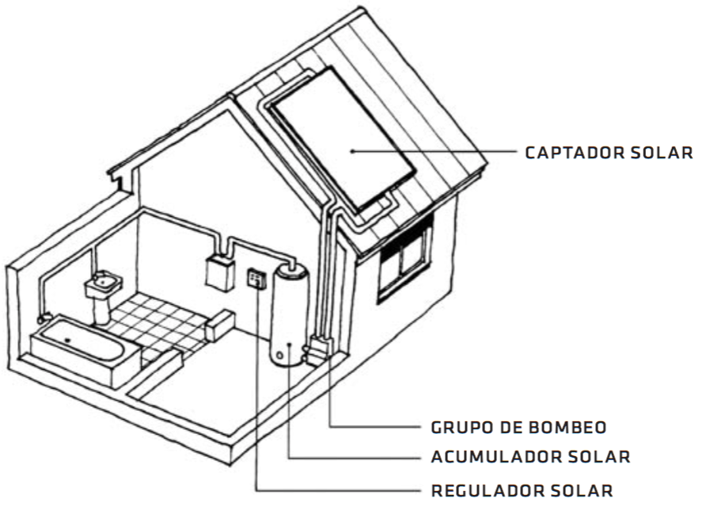
ENERGÍA SOLAR
Utiliza la energía proveniente de la radiación del sol.
Entre estos sistemas se encuentran los paneles fotovoltaicos y los colectores solares térmicos activos y pasivos. En el caso de paneles fotovoltaicos, es posible su instalación en el sector residencial, motivo por el cual ya se ha comenzado a normar su uso y venta de la energía que producen. Lo mismo ocurre con los sistemas solares térmicos para agua caliente sanitaria (ACS).
Figura 8: “Esquema de un sistema solar térmico activo para agua caliente sanitaria”
Fuente: Guía del docente “Energía eléctrica en Chile”.

Slide 24
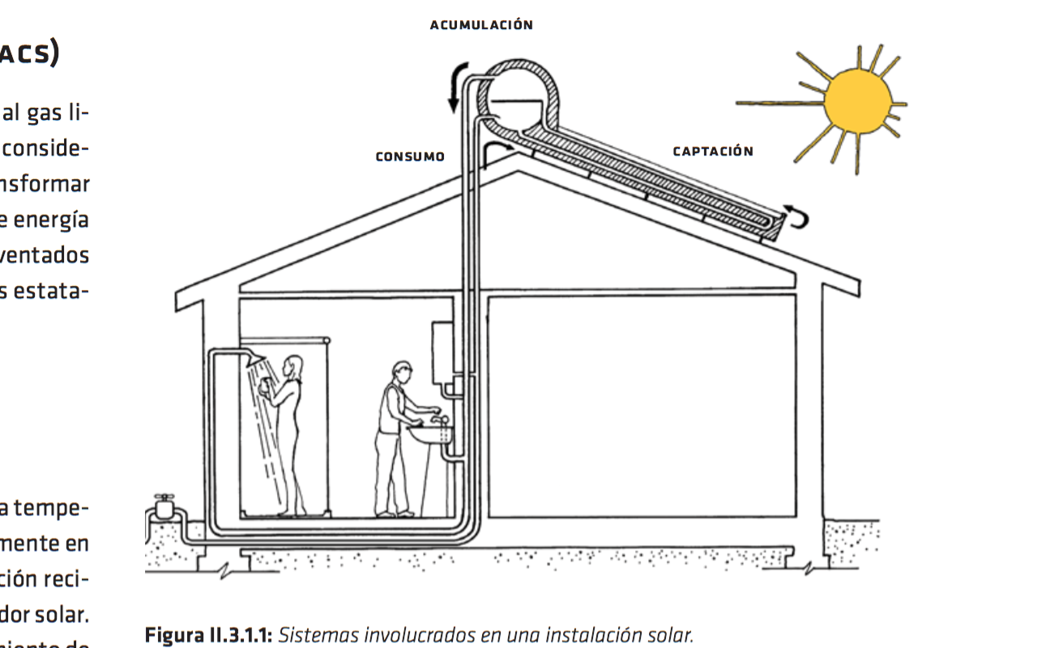
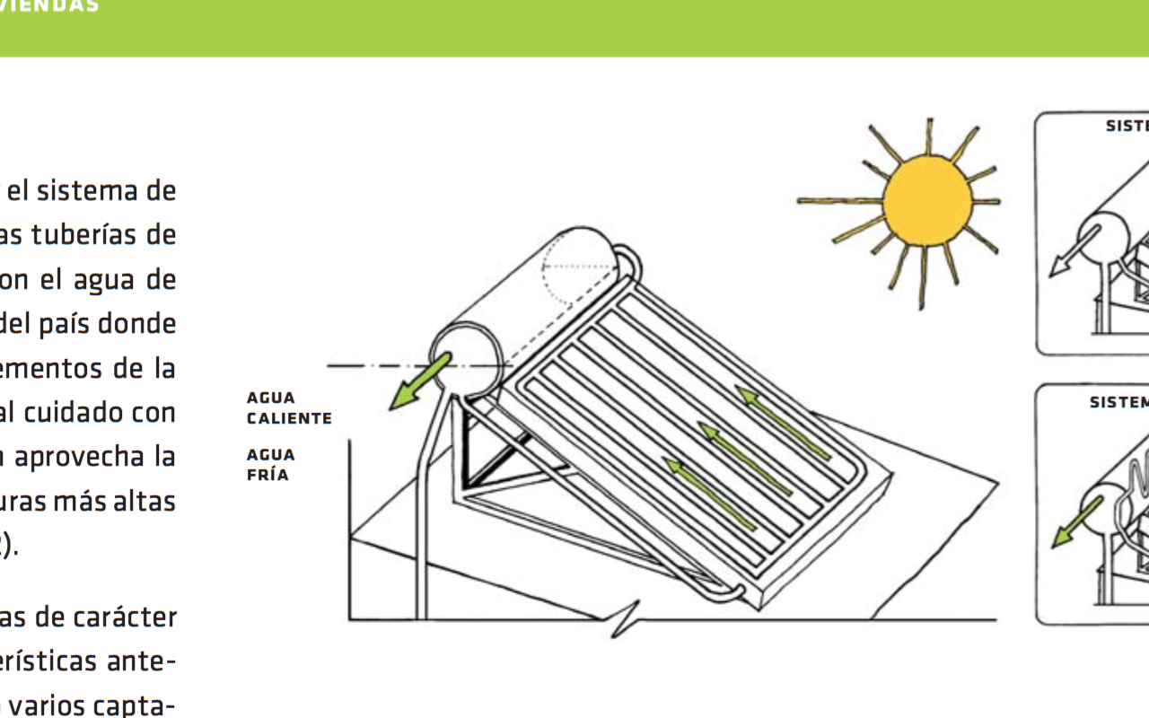
ENERGÍA SOLAR
En la actualidad, la energía eléctrica fotovoltaica representa el 7% de la generación eléctrica total en Chile.
Figura 9: “Esquema de funcionamiento de colector solar térmico pasivo para agua caliente sanitaria”
Fuente: Guía del docente “Energía eléctrica en Chile”.

Slide 25
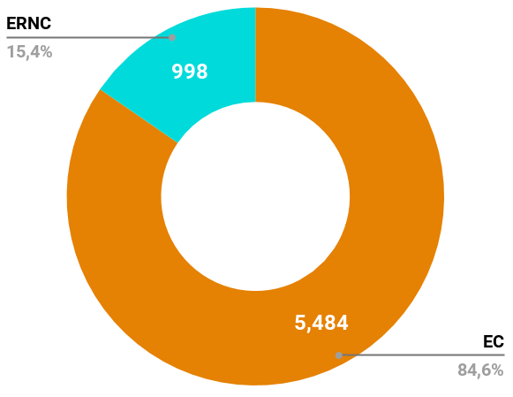
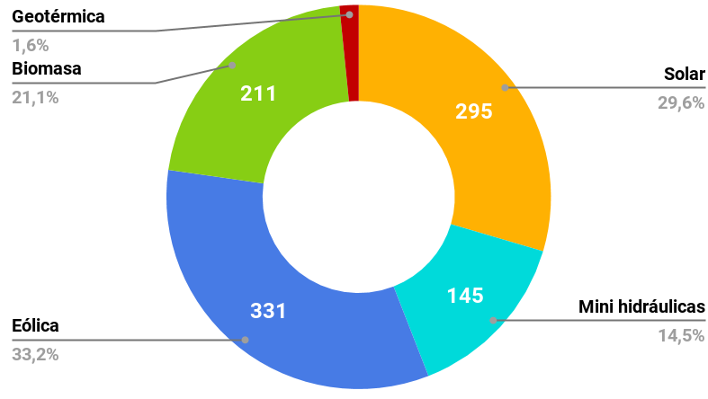
En la figura se puede observar que un 15,4% de las energías generadas en Chile son ERNC, que representan 998 GWh de un total de 6.482 GWh. Este porcentaje muestra que ha habido un aumento favorable de ERNC en Chile luego de la aprobación de las leyes 20.257 y 20.698 en 2010. Para el mes de mayo de 2018, las leyes exigían 338 GWh de generación de energía con origen ERNC, y la inyección total fue de 954 GWh, lo cual representa un 282% de cumplimiento.
Figura 10: “Generación eléctrica (GWh) en Chile, 2018”
Fuente: Guía del docente “Energía eléctrica en Chile”.

Slide 26
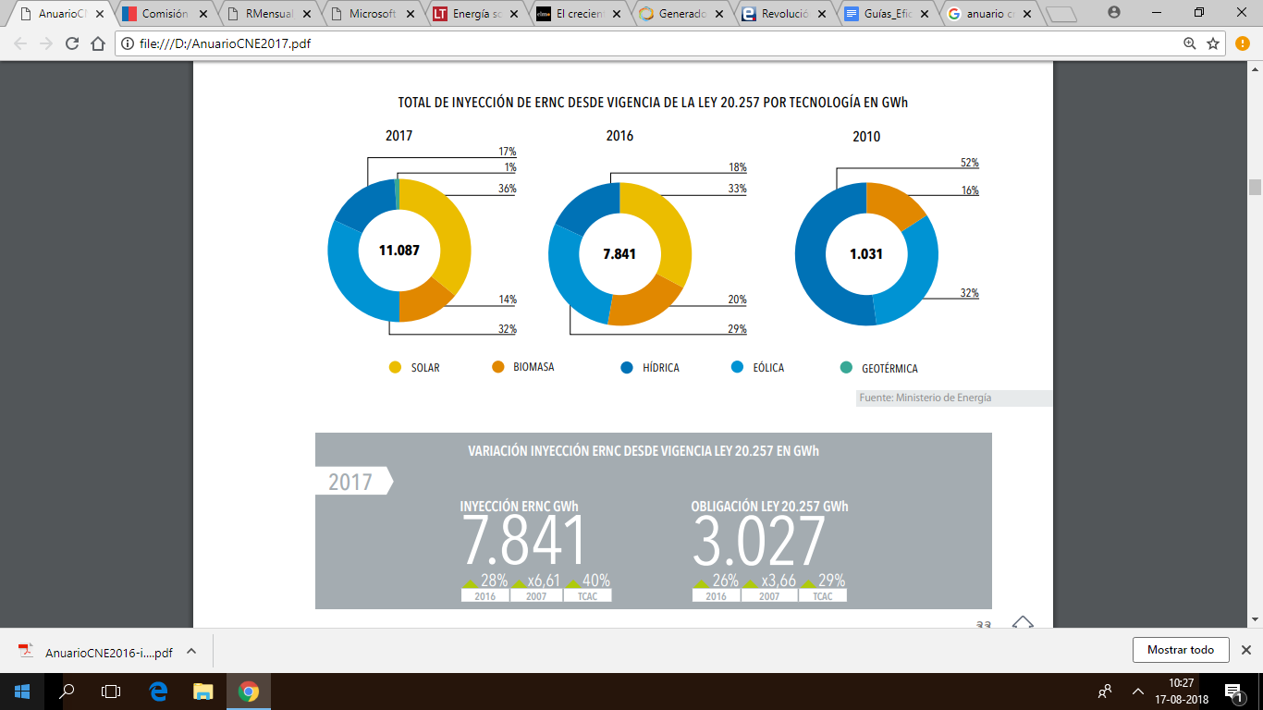
Figura 11: “Cumplimiento de Ley 20.257 y distribución de la inyección”
Fuente: Guía del docente “Energía eléctrica en Chile”.

Slide 27
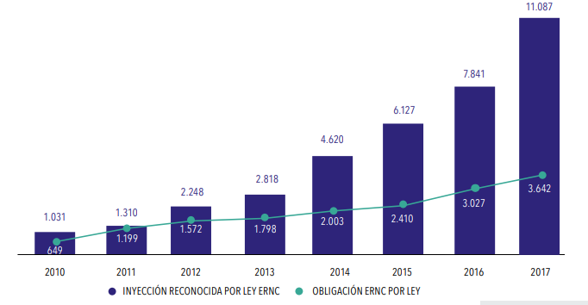
CNE (2018), Reporte Mensual ERNC CNE
Elaboración propia. Fuente: CNE (2018), Reporte Mensual ERNC CNE
CNE (2018), Reporte Mensual ERNC CNE
Fuente: Guía del docente “Energía eléctrica en Chile”.

Slide 28
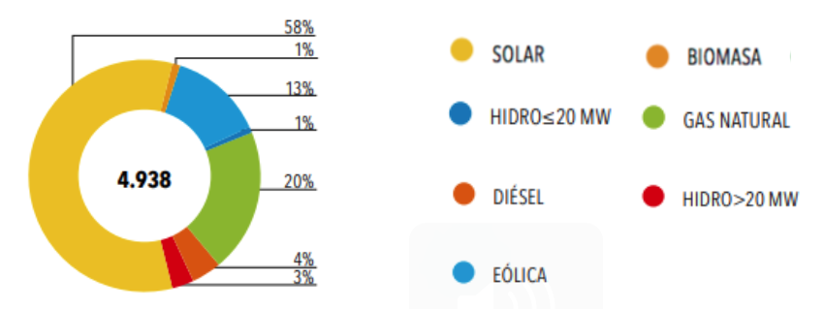
De los proyectos de generación eléctrica con RCA “Resolución de calidad ambiental favorable”, un 58% están referidos a energía solar para los próximos años.
Figura 12: “Detalle de composición de proyectos de generación eléctrica con RCA aprobada en MW”
Fuente: Guía del docente “Energía eléctrica en Chile”.

Slide 29


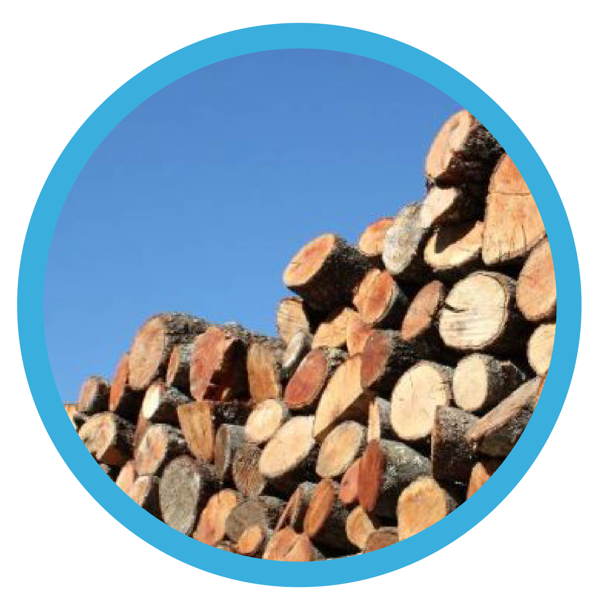
OTRAS ENERGÍAS RENOVABLES
ENERGÍA MAREOMOTRIZ
ENERGÍA UNDIMOTRIZ
U OLAMOTRIZ
BIOMOTRIZ
Fuente: Guía del docente “Energía eléctrica en Chile”.

Slide 30
PARA FINALIZAR…
Luego de revisar esta presentación, en forma grupal (máximo 6 estudiantes) realicen la ficha de trabajo “Juego de supervivencia”.

Slide 31
ENERGÍA ELÉCTRICA EN CHILE
Fuentes de energía no convencionales y circuito eléctrico domiciliario
CIENCIA CIUDADANA
MÓDULO III / CLASE 3 / Ob. 3
MATERIAL DE APOYO PARA EL PROFESOR
Tiempo estimado para ser trabajado en 2 a 3 clases

